Slide 1
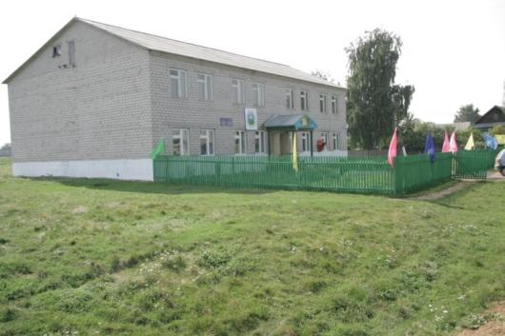
Сельские дома культуры
Сельский дом культуры д.Кулаево

